Slide 1
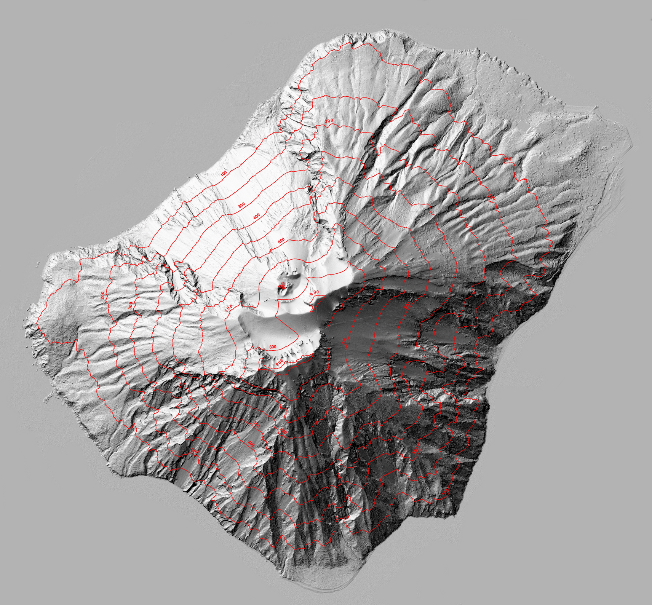
1879 6 8
Uncertainty Class:
High (Paroxysm)
Sciara del Fuoco: Yes
125° E
41°
850 m

Slide 2
1882 3 13
Uncertainty Class:
High (Paroxysm)
Sciara del Fuoco: Yes
56°
307° E
850 m

Slide 3
1882 11 18
Uncertainty Class:
High (Paroxysm)
Sciara del Fuoco: Yes
2000 m
250° E
192° E
8°
50°
850 m

Slide 4
1891 6 24
6°
Uncertainty Class:
High (Paroxysm)
Sciara del Fuoco: Yes
2000 m
12° E
45° E
27°
850 m

Slide 5
1906 7 15
Uncertainty Class:
High (Paroxysm)
Sciara del Fuoco: Yes
1700 m
112° E
19°
850 m

Slide 6
1906 7 16
Uncertainty Class:
High (Paroxysm)
Sciara del Fuoco: Yes
13°
1500 m
353° E
46° E
40°
850 m

Slide 7
1915 11 13
Uncertainty Class:
High (Paroxysm)
Sciara del Fuoco: Yes
58°
50° E
128°
316° E
900 m
38°
235° E
850 m

Slide 8
1916 7 4
Uncertainty Class:
Low (Paroxysm)
Sciara del Fuoco: Yes
62°
296° E
1400 m
700 m
850 m

Slide 9
1919 5 22
23°
Uncertainty Class:
Low (Paroxysm)
Sciara del Fuoco: Yes
2500 m
22° E
1900 m
19°
64° E
13°
250° E
500 m
2000 m
850 m

Slide 10
1921 6 27
Uncertainty Class:
High (Paroxysm)
Sciara del Fuoco: Yes
55° E
23°
48°
306° E
168° E
90°
800 m
850 m

Slide 11
1924 3 28
Uncertainty Class:
High (Paroxysm)
Sciara del Fuoco: Yes
49°
25°
60° E
298° E
850 m

Slide 12
1930 9 11
20°
Uncertainty Class:
Low (Paroxysm)
Sciara del Fuoco: Yes
10° E
1900 m
20°
2200 m
1000 m
50° E
262° E
500 m
27°
850 m

Slide 13
1930 10 22
Uncertainty Class:
High (Paroxysm)
Sciara del Fuoco: Yes
315° E
32°
115° E
36°
850 m

Slide 14
1934 2 2
Uncertainty Class:
High (Paroxysm)
Sciara del Fuoco: Yes
20°
40° E
1400 m
48°
332° E
500 m
850 m

Slide 15
1935 7 21
Uncertainty Class:
High (Paroxysm)
Sciara del Fuoco: Yes
25°
16° E
1400 m
317° E
34°
850 m

Slide 16
1936 1 31
Uncertainty Class:
High (Paroxysm)
Sciara del Fuoco: Yes
63°
319° E
248° E
700 m
8°
2000 m
850 m

Slide 17
1941 8 22
Uncertainty Class:
High (Paroxysm)
Sciara del Fuoco: Yes
55°E
26°
52°
337° E
1200 m
500 m
850 m

Slide 18
1944 8 20
Uncertainty Class:
High (Paroxysm)
Sciara del Fuoco: Yes
125° E
30°
850 m

Slide 19
1959 5 19
Uncertainty Class:
High (Paroxysm)
Sciara del Fuoco: Yes
316° E
34°
117° E
30°
850 m

Slide 20
1959 7 11
Uncertainty Class:
Low (Paroxysm)
Sciara del Fuoco: Yes
1200 m
288° E
500 m
800 m
25°
65°
120° E
184° E
39°
1400 m
850 m

Slide 21
2003 4 5
Uncertainty Class:
Low (Paroxysm)
Sciara del Fuoco: Yes
22°
27° E
1400 m
500 m
2100 m
12°
236° E
850 m

Slide 22
2007 3 15
Uncertainty Class:
Low (Paroxysm)
Sciara del Fuoco: Yes
40°
45° E
500 m
1700 m
700 m
182° E
82°
850 m

Slide 23
2019 7 3
Uncertainty Class:
Low (Paroxysm)
Sciara del Fuoco: Yes
1200 m
32°
1800 m
327° E
265° E
30°
900 m
850 m

Slide 24
2019 8 28
Uncertainty Class:
Low (Paroxysm)
Sciara del Fuoco: Yes
45°
40° E
700 m
1600 m
82°
850 m

